Slide 1
Projekt „Igrajmo se glagoljicom!”
projekt Školske knjižnice učenika IV.c razreda
OŠ Jagode Truhelke, Osijek
Prezentacija skupine „RADOZNALI ISTRAŽIVAČI”

Slide 2
Mi smo skupina „RADOZNALI ISTRAŽIVAČI”, istražili smo nešto o glagoljici.
Saznali smo...
Mala glagoljska akademija „Juri Žakan”?
Sabor mladih glagoljaša?
????
Glagoljica??

Slide 3
Mala glagoljaška akademija „Juri Žakan”
Mala glagoljaška akademija „Juri Žakan”, poznata je po:
raznim radionicama
okupljanju učitelja i njihovih učenika koji se bave glagoljicom
medijskom prezentiranju radionica

Slide 4
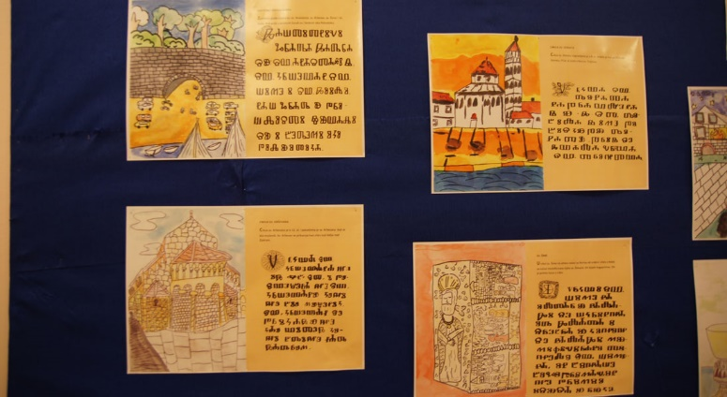
Sabor malih glagoljaša
Sabor malih glagoljaša poznat je po tome što:
okuplja glagoljaše iz raznih krajeva Hrvatske, kako bi sačuvali glagoljicu
postavlja izložbe o glagoljici
organizira razna predavanja o glagoljici
održava radionice o glagoljici

Slide 5
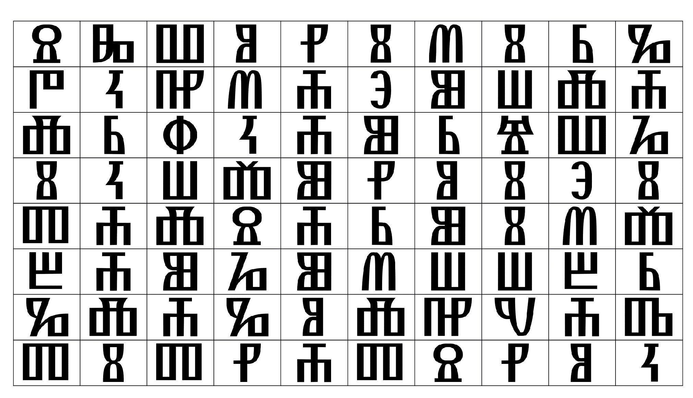
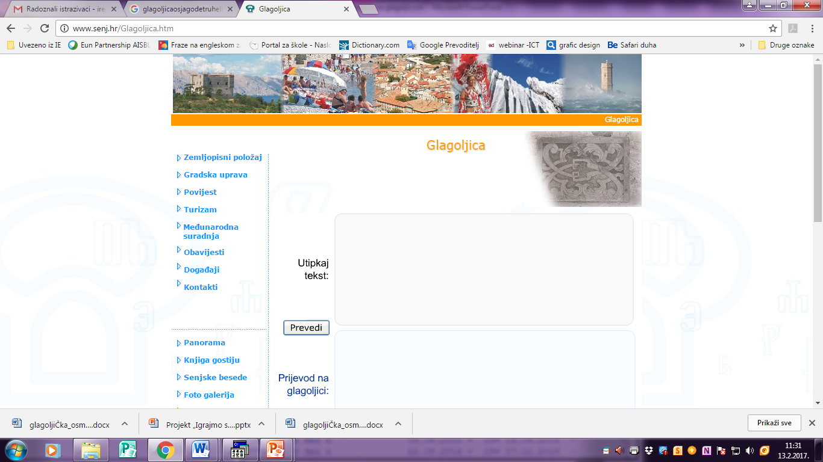
Dok smo istraživali, svidjele su nam se ove slijedeće stranice na stranici glagoljicaosjagodetruhelke.webbly.com:
„IGRE S GLAGOLJICOM”
Saznali smo da se uz igru može puno naučiti o glagoljici.

Slide 6
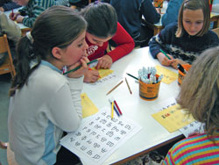
DRUŠTVO PRIJATELJA GLAGOLJICE
-održavaju tečajeve u školama i uče djecu kako pisati glagoljicom.

Slide 7
PREZENTACIJE O GLAGOLJICI
Tu smo naučili da je:
glagoljica – staroslavensko pismo, nastalo u 9. stoljeću
dobilla je ime po glagolu glagoljati – govoriti
„Bašćanska ploča” simbol početka hrvatske književnosti
Bašćanska ploča

Slide 8
MALA ENCIKLOPEDIJA HRVATSKE GLAGOLJICE
Kada smo pronašli tablicu glagoljice, svidjelo nam se to što možemo naučiti pisati glagoljicom.

Slide 9
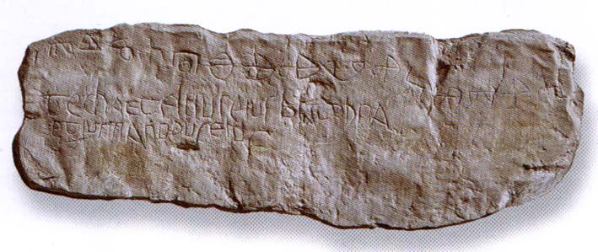
HRVATSKA PO REBI
Krčki natpis
Saznali smo da su glagoljaški natpisi i ploče:
Bašćanska ploča
Krčki natpis
Valunska ploča
Palominski natpis
Valunska ploča

Slide 10
Dobro smo se zabavili i puno naučili, nadamo se da ste se i vi zabavili.
Hvala!

Slide 11
Prezentaciju napravila skupina „Radoznali istraživači”
Luka Žeravica
Demien Vukadinović
Pavle Petrašević
Sara Beljakov
Voditelj projekta: Školska knjižničarka: Irena Bando
Suradnici: učiteljica IV.c Liana Mur i učiteljica informatike(matematike) Katarina Kretić
U Osijeku, 10. 02. 2017.

